Slide 1
KHỞI ĐỘNG

Slide 2
? Các hiện tượng thời tiết lúc giao mùa thường gợi cho chúng ta rất nhiều cảm xúc, hãy ghi lại một vài cảm xúc của em ở những thời điểm giao mùa trong năm.
? Em đã đến tỉnh nào của miền Tây nam Bộ chưa.
? Em đã bao giờ được trực tiếp đón gió chướng về hoặc được nghe nói đến gió chướng.

Slide 3
BÀI 2: KHÚC NHẠC TÂM HỒN
VĂN BẢN 3: “TRỞ GIÓ”
- NGUYỄN NGỌC TƯ -

Slide 4
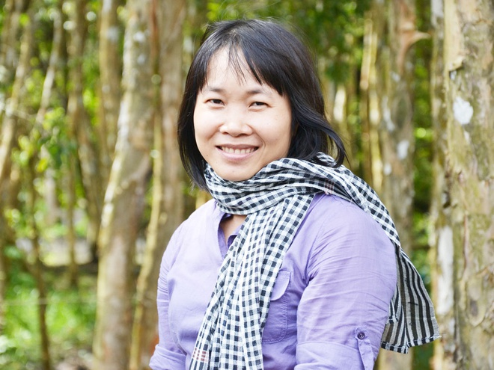
* Tiểu sử
- Nguyễn Ngọc Tư (1976), sinh ra trong một gia đình nông dân tại xã Tân Duyệt, huyện Đầm Dơi, tỉnh Cà Mau
- Là một nhà văn, thành viên Hội nhà văn Việt Nam
* Sự nghiệp
- Cô học hết cấp Phổ thông Cơ sở đã nghỉ học, mong muốn xin làm việc tại một cơ quan văn nghệ báo chí tỉnh Cà Mau, môi trường thuận tiện có thể phát triển nghề cầm bút mà cô đam mê.
- Phong cách sáng tác: viết về tình bạn ở đồng quê…
- Các tác phẩm tiêu biểu: Ngọn đèn không tắt (2000), Cánh đồng bất tận (2005), Truyện ngắn Nguyễn Ngọc Tư (2005)...
Xem thêm tại: https://loigiaihay.com/tro-gio-nguyen-ngoc-tu-a107788.html#ixzz7WhZ2Bqyw

Slide 6
Văn bản 3: “Trở gió” (Nguyễn Ngọc Tư)
Cuộc hẹn của chúng tôi không rõ ràng, mỗi năm gió lại đến bằng một ngày khác nhau. Nên vừa bước qua tháng Chín, tôi bắt đầu dời chiếc chuông gió sang cửa sổ phía Đông. Cuộc chờ đợi nhiều khi rất dài, đến nỗi quên phứt đi. Để rồi một sớm mai, bỗng nghe hơi thở gió rất gần. Thoạt đầu, âm thanh ấy sẽ sàng từng giọt tinh tang, thoảng và e dè, như ai đó đứng đằng xa ngoắc tay nhẹ một cái, như đang ngại ngần không biết người xưa có còn nhớ ta không. Rồi nó mừng húm, khi nhận ra tôi chẳng quên được nó bao giờ (dù tôi đã để những chàng trai như Đờ, Ka, Mờ... lãng phai tuốt luốt). Cái chuông gió với những âm thanh mỏng manh trở thành thứ đồ chơi lãng nhách, chẳng thể hiện nổi sự hừng hực, dạt dào của nó - bây giờ lớn thành một dòng gió, xấp xãi, cuống quýt xốc vào tấm tole bên chái Đông đã bị đứt đinh từ mùa trước. Cồn cào. Nồng nhiệt. Mà thiệt dịu dàng. Ôi! Gió chướng.
Tôi thường đón gió chướng về với một tâm trạng lộn xộn, ngổn ngang. Mừng đó rồi bực đó. Sao tôi lại chờ đợi nó, chẳng phải năm nào cũng vậy, lúc cầm cây chổi ra quét sân, đứng trong gió đầm đìa tôi cũng buồn, buồn muốn chết. Trời ơi, gió này là sắp hết năm đây, sắp già thêm một tuổi đây, mình đã kịp sống gì đâu, tay mình vẫn trắng như vầy... Mỗi lần gió về lại cảm giác mình mất một cái gì đó không rõ ràng, không giải thích được, như ai đó đuổi theo đằng sau, tôi gấp rãi ăn gấp rãi nói, gấp rãi cười, gấp rãi khi ngày bắt đầu rụng xuống...
Nhưng tôi vẫn mong gió chướng về. Sự chờ đợi đã thành thói quen của thời thơ dại. Khi gió bắt đầu hiu hiu se lạnh, đám con nít nhảy cà tưng, háo hức vỗ tay cười, vậy là gần được sắm quần áo, dép mới rồi (nhà nghèo, cả năm chỉ được dịp này chứ mấy). Gió chướng (và gió bấc) với tôi là gió Tết, dù từ khi bắt đầu mùa gió đến Tết, mất gần ba tháng ròng. Má tôi cũng coi nó là gió Tết, nghe gió, má thuận miệng hát "Cấy rồi mùa qua sông cấy mướn. Ông trời ổng thổi ngọn chướng buồn cha chả là buồn..” rồi thở dài cái thượt "Ứ hự, lụi hụi mà hết năm...". Dường như tâm trạng má khác tôi, những sợi gió cứ như xốn xang vào nỗi nghèo túng, sợ không lo nỗi một cái tết tử tế cho cả nhà.

Slide 7
Má, tánh lo xa. Chứ gió chướng vào mùa thì lúa cũng vừa chín tới, hy vọng rực lên theo màu lúa. Mùi rơm thơm ràn rụa thổi ngang đồng, nỗi buồn lo của má tan không thành tiếng, tan mau như sương. Đáng chờ đợi lắm, vì mùa gió chướng cũng là mùa thu hoạch. Gió thổi tạnh ráo những đôi chân suốt một mùa đầm đìa trên đồng bãi. Liếp mía đặt từ hồi tháng hai, tháng ba, đợi gió mới chịu già, nước ngọt và trĩu, cầm khúc mía trên tay, nghe nặng trịch. Vú sữa chín cây lúc lỉu, căng bóng, màu vàng lan dần từ đít những trái xanh, trái tím càng tím lịm, nửa đêm dơi ăn rớt lịch bịch ngoài hè. Còn dưa hấu nữa, ui chao...
(Bây giờ thì mùa trái cây kéo dài cả năm, cảm giác thèm thuồng ngày đó không quay lại, nhưng xẻ trái dưa đỏ, thưởng thức giữa cơn gió chướng hiu hiu, thấy 'đã" hơn, đậm đà hương vị hơn nhiều. Ậy, lại cực đoan...).
Cảm xúc ngọt lành thời thơ ấu chín muồi trong ký ức, lúc lớn lên, gió chướng ám luôn vào những trang viết. Tác phẩm nào tôi cũng cho gió lúc thấp thoáng lúc ròng ròng thổi qua (nhiều lúc hết hồn, chỉ chi tiết này thôi mình cũng đang lặp lại, mấy nhà phê bình không khinh khỉnh sao được). Những đám cưới được tôi cho xuất hiện trên cái nền gió này, nhưng chỉ là cái cớ cho buồn thẫm hơn, sắc lại trên những mối tình dang dỡ. Chắc tại gió quá dịu dàng, nên có cảm giác gờn gợn buồn, có cảm giác như gió mồ côi, cúi đầu hiu hắt đi giữa đời. Hay tại tôi đã già, đã nhận ra không mùa vui nào là vui trọn. Con nít sướng rơn nhìn đám cưới đi qua, tự hỏi bà dì lỡ thời sao lại buồn dữ vậy. Đứa cháu ngồi nhìn lớp da của ông ngoại mình bong ra rơi trên nền gạch, thắt lòng nghĩ về cái chết - con đường thế ngoại sắp (và tất) phải về...
Gió chướng với tôi, một đứa bấp bỏm văn chương, nó "gợi" khủng khiếp. Tôi vẫn thường hình dung, một mai mình đi xa, xa lắm, xa cả những mùa gió, hoặc đọc, hoặc ai đó nhắc chỉ gọn lỏn hai từ "gió chướng", ngay lập tức tôi sẽ chết giấc trong nỗi nhớ quê nhà. Và những hình ảnh quen thuộc hàng hàng lũ lượt hiện ra, những nùi rơm vướng oằn nhánh me, giồng bạc hà cháy lá, con nước rong linh đinh lém bờ sông, má đứng giê lúa, trấu bay xà quần về cuối gió, vài buồng cau quá lứa thắp lửa trên cao, tiếng chày quết bánh phồng thâm u trong rặng dừa nước... Trời lúc nào cũng mát liu riu, nắng thức rất trễ, tầm tám giờ sáng mới thấy mặt trời ngai ngái lơi lơi, nắng không ra vàng không ra trắng, mây cụm lại rồi rã từng chùm trên đầu.
Ở đó, siêu thị chất đầy những dưa hấu, dưa kiệu dưa hành bánh chưng, bánh tét, liệu ở đó, có ai bán một mùa gió cho tôi?

Slide 8
- Thể loại: tạp bút
- Phương thúc biểu đạt: tự sự
- Bố cục: 2 phần
+ Phần 1: Từ đầu đến…Ôi! Gió chướng” – Hình ảnh gió chướng.
+ Phần 2: Phần còn lại: Tình cảm cảm xúc của nhân vật tôi khi gió chướng về.

Slide 9
THẢO LUẬN
?Âm thanh của gió chướng được miêu tả như thế nào.
?Tác giả đã sử dụng biện pháp tu từ nào để miêu tả gió chướng, tác dụng của biện pháp tu từ đó.
? Những từ ngữ, hình ảnh nào để là nổi bật “tính cách”, “tâm trạng”, “cảm xúc” của gió chướng.

Slide 10
- Biện pháp tu từ: so sánh, nhân hoá
- Âm thanh: sẽ sàng từng giọt tình tang.
- Tâm trạng, cảm xúc: mừng húm, hừng hực, dạt dào, cồn cào, nồng nhiệt, dịu dàng,…
Hình ảnh gió chướng
Gió chướng hiện lên sống động giống như con người.

Slide 11
THẢO LUẬN
?Em hãy chỉ ra những biểu hiện của tâm trạng “lộn xộn, ngổn ngang”của nhân vật “tôi” khi đón gió chướng về.
?Lí do nào khiến nhân vật “tôi”luôn mong ngóng, chờ đợi “gió chướng”.
?Vì sao tác giả khẳng định: Mùa gió chướng là mùa thu hoạch.
? Câu văn cuối cùng của văn bản gợi cho em suy nghĩ gì.(hoạt động cá nhân)

Slide 12
Tâm trạng của nhân vật “tôi” khi gió chướng về.
- Tâm trạng: lộn xộn, ngổn ngang,
+ Biểu hiện: mừng đó rồi bực đó, chờ đợi gió về nhưng khi gió về lại buồn vì gió về có nghĩa là sắp hết năm, sắp già thêm một tuổi, mỗi lần gió về lại cảm giác mình mất một cái gì đó không rõ ràng, không giải thích được,…
- Mong ngóng, chờ đợi:
+ Biểu hiện: gió chướng là gió Tết, mùa gió chướng là mùa thu hoạch.
->Gió chướng gợi nhắc đến quê hương, gắn liền với quê hương.
- Tình cảm với gió chướng cũng chính là tình cảm của tác giả với quê hương. Đó chính là tình yêu, sự gắn bó tha thiết với con người, cảnh sắc quê hương và tâm hồn tinh tế, nhạy cảm, có khả năng cảm nhận được những thay đổi rất nhỏ, rất khẽ khàng của tạo vật cũng như của tâm trạng con người mỗi khi gió chướng về.

Slide 13
Khái quát lên tình cảm, cảm xúc của tác giả được thể hiện trong tác phẩm.
Đọc văn bản em có suy nghĩ gì mỗi khi gió mùa về trên quê hương. Em có nhận xét gì về đặc sắc nghệ thuật trong văn bản “Trở gió”?
1
Cá nhân
2
Cá nhân
Cá nhân
4
Cá nhân
3

Slide 14
Từ văn bản trên em thể hiện tình yêu của mình như thế nào với quê hương, đất nước?

Slide 15
Những điều em nắm chắc | Những điều em băn khoăn

Slide 16
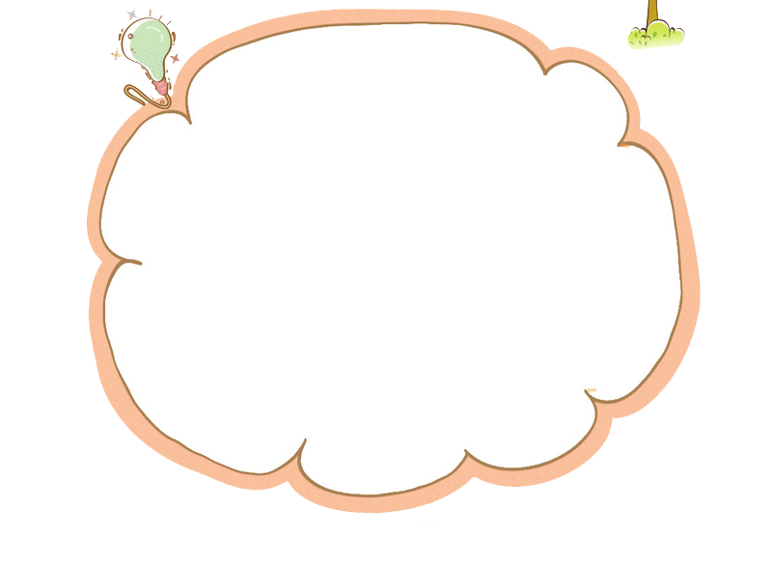
Viết đoạn văn (khoảng 7- 10 dòng)cảm nghĩ về đầu mùa thu.

